Slide 1


Slide 2

안녕하세요!
근로복지공단 이사장 박종길 입니다.
푸른씨앗은 30인 이하 소규모 기업의 퇴직연금 도입률을 높이고, 중소기업 근로자의 노후소득 보장에 기여하고자 도입된
국내 유일의 공적 퇴직급여제도입니다.
공공기관인 근로복지공단이 직접 운영하며 기금화한 자금은 전문성이 높은 자산운용전담기관(미래에셋증권,삼성자산운용)에 배정하여
안정적인 수익률을 추구하게 됩니다.
푸른씨앗은 지난 2022년 9월부터 시작해 1만 5000여개 사업장, 7만 7000여명의 근로자가 가입하였고, 약 5000억원이 적립되어
단기간에 빠른 성장세를 보이고 있습니다.
또한, 작년 한해 약 7%의 우수한 수익률을 기록해 그 동안 낮은 수익률에 머물던 퇴직연금 시장에 새바람을 일으키며
푸른씨앗의 중요성과 그 역할이 더욱 부각되고 있습니다.
특히, 올해는 정부의 재정지원이 훨씬 강화되었습니다.
그 동안 사업주에게만 지급했던 지원금을 근로자에게도 동일하게 지원하는 방안이 신설되었습니다. 이는 근로자의 퇴직급여가
10% 만큼 늘어나는 효과가 있어 보다 실질적인 노후준비에 기여할 것으로 기대됩니다.
사업주 재정지원 역시 확대되었으며, 이와 더불어 올해 가입시 4년간 수수료를 면제해 줌으로써 경제적 부담을 크게 낮춰 드리고자 합니다.
푸른씨앗에 각별한 애정을 보여주신 점 깊이 감사드리며,
중소기업 근로자의 든든한 노후생활 보장을 위해 근로복지공단 푸른씨앗이 함께 하겠습니다.
근로복지공단 이사장 박종길

Slide 3
미래에셋증권, 삼성자산운용은 중소기업퇴직연금기금(푸른씨앗) 전담운용기관입니다.
Ⅰ. 중소기업퇴직연금기금제도(푸른씨앗)
① 푸른씨앗 개요
② 푸른씨앗 장점 및 운영
③ 주요질문 (FAQ)
Ⅱ. 퇴직연금제도
① 퇴직연금제도 개요
② 퇴직연금제도(DB/DC/IRP) 특징
③ 근로복지공단 퇴직연금 DC

Slide 4
[퇴직급여제도] 연혁
1961.
퇴직금제도 도입「근로기준법」
∙ 법정 강제제도 도입 (기존 : 해고수당제도 → 확대 : 법정퇴직금제도)
1988.
- 국민연금 퇴직금전환금 도입
1997.
- 퇴직보험∙신탁제도 도입
2005.
-「근로자퇴직급여 보장법」제정 : 퇴직연금제도 도입
∙ 퇴직금제도 → 확대개편 : 퇴직급여제도 (퇴직금제도+퇴직연금제도)
2011.
-「근로자퇴직급여 보장법」전부 개정
2018.
-「근로자퇴직급여보장법」일부 개정
2021.
-「근로자퇴직급여 보장법」일부 개정
∙ 중소기업퇴직연금기금제도 도입 * ’22.4.14 시행

Slide 5
[퇴직급여제도] 개요
퇴직급여제도
1961년
2005년
2021년
퇴직금제도
퇴직연금제도
중소기업퇴직연금기금제도
(푸른씨앗)
확정급여형
(DB)
확정기여형
(DC)
개인형
(IRP)
○ 퇴직금제도 : 회사의 퇴직금 적립 강제화
회사가 적립금 직접 관리 & 근로자 퇴직시 일시금 지급
○ 퇴직연금제도 : 퇴직급여 재원을 사외 금융기관에 예치 → 퇴직금 체불위험 개선
중도인출 제한 → 근로자 중간정산 보완, 노후소득 보장 강화
○ 중소기업퇴직연금기금제도 : 정부 재정지원 → 중소사업장 도입률 확대, 노후소득 양극화 해소(대기업 vs 중소기업)
전문기관 위탁운용 → 수익률 개선

Slide 6


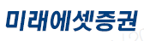

중소기업퇴직연금기금제도
미래에셋증권, 삼성자산운용은 중소기업퇴직연금기금(푸른씨앗) 전담운용기관입니다.

Slide 7
[제도개요]
정의
상시근로자 30인 이하 중소기업의 사업주와 근로자가
납입한 부담금으로 공동의 기금을 조성 ∙ 운영하여
근로자에게 퇴직급여를 지급하는 국내 유일의 퇴직연금기금제도
도입배경
중소사업장 퇴직연금 도입률 향상
근로자 퇴직연금 수익률 개선 → 노후소득보장 강화

Slide 8
[제도개요] 도입경과
19, 20대
국회 논의
21대 국회 본회의 통과
(’21.3.24)
제도 시행
(’22.4.14)
2022.4.14
- 중소기업퇴직연금기금제도 시행
2022.06
- 자산운용전담기관 선정 (미래에셋증권, 삼성자산운용)
2022.09
- 첫 계약 체결
2022.12
- 자산운용전담기관 자금배정 (위탁운용 시작)
2023.05
- 중장기자산 자금배정 (국내채권 운용 시작)
2023.07
- 전 자산군 자금배정 (국내채권, 국내주식, 해외주식, 해외채권)
2023.12
- 적립금 4,918억원 달성 / 2023년 수익률 7% 기록

Slide 9

[제도개요] 2023년 모집현황
적립금
4,918
억원
사업장수
14,848
개소
가입자수
77,315
명
(2023.12월말 기준)

Slide 10
[제도개요]
미래에셋증권, 삼성자산운용은 중소기업퇴직연금기금(푸른씨앗) 전담운용기관입니다.
7

Slide 11
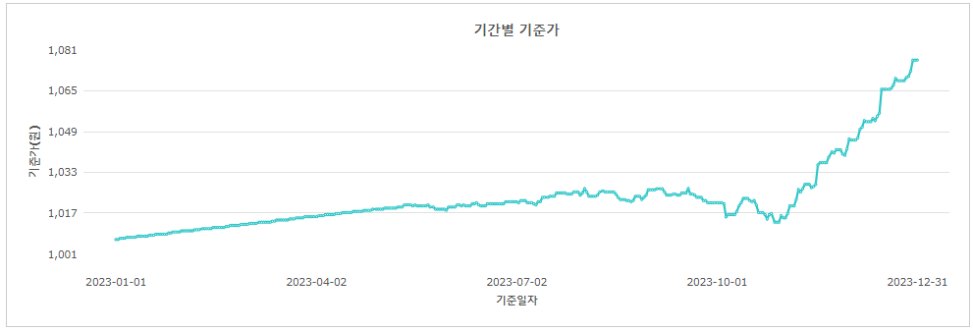
[제도개요] 2023년 운용현황 : 수익률
목표수익률(4.5%) 대비 초과성과 달성!
2023년
6.97% (’23.1.1 ~ ’23.12.31)
누적
7.66% (’22.10.1 ~ ’23.12.31)
출처 : 푸른씨앗 홈페이지

Slide 12
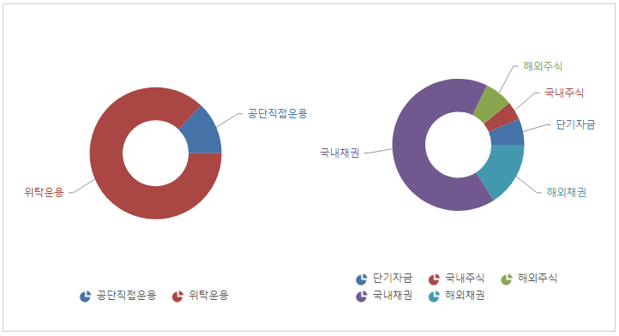
[제도개요] 2023년 운용현황 : 포트폴리오
채권(안전자산) 비중 약 81% ☞ 안정성 최우선!
자산군 | 비중
단기자금 | 8.0%
국내채권 | 65.3%
해외채권 | 15.5%
해외주식 | 6.5%
국내주식 | 4.76%
대체투자 | -
출처 : 푸른씨앗 홈페이지 (2023년말 기준)

Slide 13
[제도개요] 2023년 운용현황 : 자산군별 수익률
국내
채권
해외
채권
6.61%
2.88%
해외
주식
국내
주식
5.65%
3.02%

Slide 14
[제도개요]
미래에셋증권, 삼성자산운용은 중소기업퇴직연금기금(푸른씨앗) 전담운용기관입니다.
24

Slide 15
[제도개요] 퇴직연금 도입률
중소사업장의 약 24% 만이
퇴직연금제도 도입
24
“대기업 vs 중소기업 間 노후소득 양극화 심화”
사업장 규모별 도입률
출처 : 금융감독원, 퇴직연금 공시

Slide 16
[제도개요]
미래에셋증권, 삼성자산운용은 중소기업퇴직연금기금(푸른씨앗) 전담운용기관입니다.
1.5

Slide 17
[제도개요] 퇴직연금 수익률
퇴직연금 DC 5년 연환산 수익률은
1.5% 로 저조한 수준
1.5
“근로자 퇴직연금 관심 부족 & 원리금지급형상품 집중”
DC 장기수익률
DC 적립금 운용현황
출처 : 금융감독원, 퇴직연금 공시(2022년말 기준)

Slide 18
[제도개요]
미래에셋증권, 삼성자산운용은 중소기업퇴직연금기금(푸른씨앗) 전담운용기관입니다.
30

Slide 19
[제도개요] 가입요건 및 DC 비교
30인 이하 중소사업장만 가입 가능!
30
푸른씨앗 vs 퇴직연금DC
유사점
부담금 수준(임금총액의 1/12), 퇴직급여 수준, 중도인출 가능
차이점
가입대상 ☞ 30인 이하 vs 모든 사업장
재정지원/수수료 면제 ☞ 가능 vs 불가
운용주체 ☞ 근로복지공단 vs 근로자

Slide 20
[제도장점]
미래에셋증권, 삼성자산운용은 중소기업퇴직연금기금(푸른씨앗) 전담운용기관입니다.
4,824

Slide 21
[제도장점] 재정지원
국가의 재정지원 : 사업주와 근로자 모두에게!
최대 4,824만원
4,824
대상
월급여 268만원 미만 근로자 (최저임금의 130%)
수준
사업주 부담금의 10% ☞ 사업주와 근로자 모두에게 지급
방법
최대 30명, 3년간
최대
사업주 : [(268만원*10%)*30명]*3년 = 2,412만원
근로자 : (268만원*10%)*3년 = 80.4만원 (1인당)
※ 사업주 지원금은 사용자 계좌로, 근로자 지원금은 가입자 부담금계정으로 매분기마다 지급됩니다.

Slide 22
[재정지원 현황]
2022년
사업장 지원 413개소, 지원금 3천800만원
2023년
사업장 지원 6,313개소, 지원금 23억 100만원
2024년 5월
사업장 지원 8,367개소, 지원금 24억 100만원
2024년 5월
근로자 지원 28,900명, 지원금 11억 4000만원

Slide 23
[제도장점] 재정지원
사업주 재정지원금 활용
사례
사례1
근로자 복리후생 지원금 지급 (명절 상여금 등)
효과
근로자 소속감 & 만족도 향상
사례2
사용자가 가입자부담금계정에 적립금 추가 납입
효과
근로자 노후소득 증대 & 수익률 개선
* 가입자부담금계정 : 푸른씨앗에 가입된 사업장의 근로자가 자율적 추가납입을 위해 설정한 계정(* IRP 계좌와 유사)

Slide 24
[제도장점]
미래에셋증권, 삼성자산운용은 중소기업퇴직연금기금(푸른씨앗) 전담운용기관입니다.
0

Slide 25
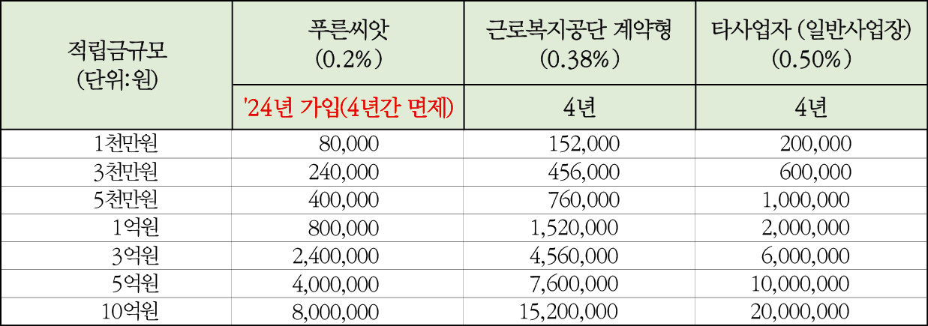
[제도장점] 수수료 면제
2024년 신규 가입시
4년간 수수료 ‘0’원
0
DC 적립금 규모별 수수료

Slide 26
[제도장점]
미래에셋증권, 삼성자산운용은 중소기업퇴직연금기금(푸른씨앗) 전담운용기관입니다.
2

Slide 27
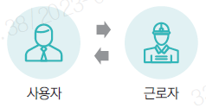
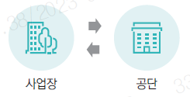
[제도장점] 가입절차 간소화
복잡한 가입절차는 NO !
2단계 가입 끝 !
2
동의
근로자 대표 or 근로자 과반수 이상
제출
가입신청서 (*표준계약서 별첨)
“정해진 기한에 부담금 납입 (월납, 분기납, 반기납, 연납 선택 가능)”

Slide 28
[제도장점] 가입자 장점
국내 유일
공적 기금형 퇴직급여제도
요약
재정지원
사용자 부담금 10% 동일지원 (*신설)
수익률
전담운용기관이 전문적∙안정적 운용
신뢰성
근로복지공단이 관리∙운영
수급권
근로복지공단에 퇴직급여 적립

Slide 29
[제도장점] 사업주 장점
재정적 부담 & 행정업무 부담 경감
요약
재정지원
최저임금 130% 근로자 (*확대), 사용자 부담금 10%
수수료
’24년 가입시 4년간 수수료 면제
가입절차
2단계 (간소화, 비대면)
법인세 X
사용자부담금 ☞ 전액 경비처리

Slide 30
[제도운영]
미래에셋증권, 삼성자산운용은 중소기업퇴직연금기금(푸른씨앗) 전담운용기관입니다.
4.4

Slide 31
[제도운영] 중장기 목표수익률
푸른씨앗
5년 평균 목표수익률은 4.4%
4.4
목표수익률 설정 (기금제도운영위원회)
최적 자산배분안 도출 (자산군별 기대수익률 추정)
안정적인 운용 (자산운용전담기관)
리스크관리 & 성과평가

Slide 32
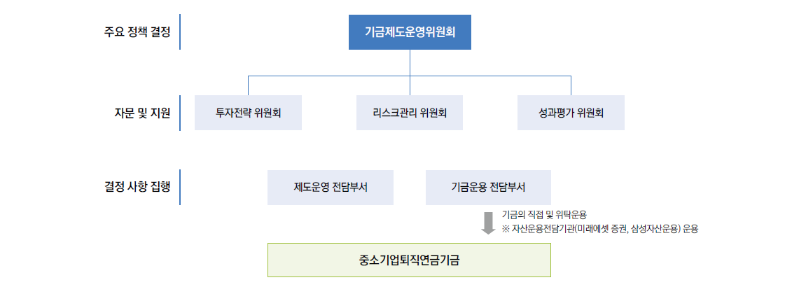
[제도운영] 운영위원회 구성
(운영위원회) 주요사항 심의∙의결
(자문위원회) 투자전략, 리스크관리, 성과평가
(자산운용전담기관) 기금 위탁운용
구성

Slide 33
[제도운영] 의사결정 체계
의사결정 단계 및 프로세스별 활동
프로세스
① 기금규모 추정
② 단기자금(유동성) 추정
③ 목표수익률 설정
④ 허용위험한도 설정
⑤ 기대수익률 추정
⑥ 최적 자산배분안 도출
⑦ 투자허용범위 설정
주요 활동
기금규모 추정
단기자금 vs 중장기자금 비중 결정
목표수익률 설정
중장기 자산배분안의 허용위험한도 설정
투자 자산군별 기대수익률 및 위험 추정
최적 자산배분안 도출
운용 시 자산군별 투자허용범위 설정

Slide 34
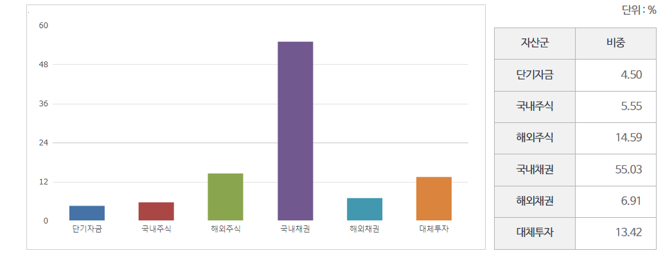
[제도운영] 최적자산배분안 도출
안정적인 운용 : 안전자산 투자 비중↑
중장기 자산배분 계획 (2023년 ~ 2027년)
출처 : 푸른씨앗 홈페이지

Slide 35
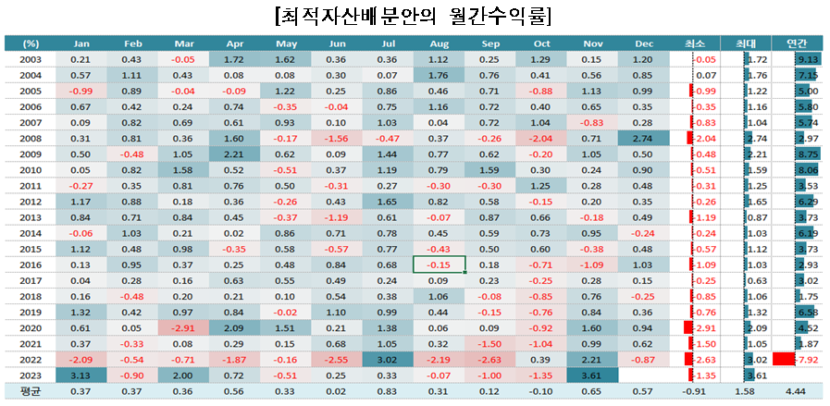
[제도운영] 5년 Rolling Test
’02년 이후 월단위 수익률 백테스팅

Slide 36
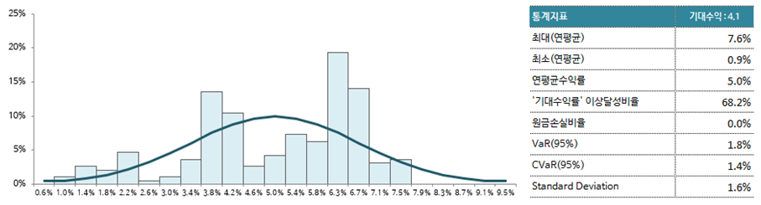
[제도운영] 5년 Rolling Test 결과
안정적인 수익률 달성
수익률
2002년 이후 연평균 5.0% 수익률 달성
최대/최소
연평균 최대 7.6% vs 최소 0.9% 수익률 기록
원금손실
5년간 투자시 원금손실 사례 ‘0’건

Slide 37
[제도운영] 물가를 고려한 수익률
원리금지급형상품 vs 인플레이션
가정
은행 예금으로 퇴직금 운용
고려사항
물가상승률 (CPI)
결과
실질수익률 = 은행 예금금리 - 물가상승률
구분 | 2022.09 | 2022.12 | 2023.03 | 2023.06 | 2023.09 | 2023.12
시중은행 DC 예금금리 | 3.3% | 5.0% | 3.4% | 3.4% | 3.5% | 3.9%
물가상승률 (CPI) | 5.6% | 5.0% | 4.2% | 2.7% | 3.7% | 3.2%
실질수익률 | -2.3% | 0% | -0.8% | 0.7% | 0.2% | 0.7%
출처 : 금융감독원, 통계청

Slide 38
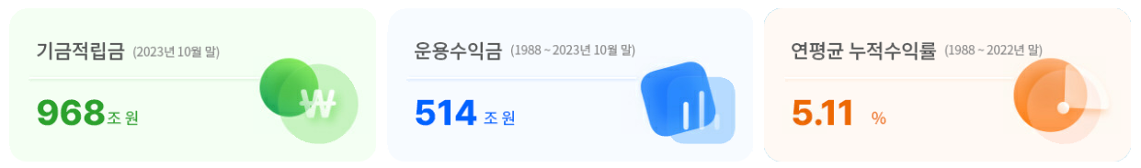
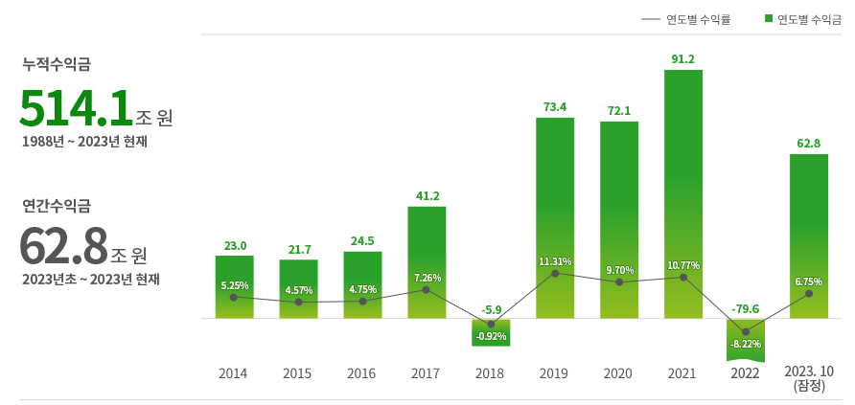
[참고] 국민연금기금 운용현황
출처 : 국민연금관리공단

Slide 39
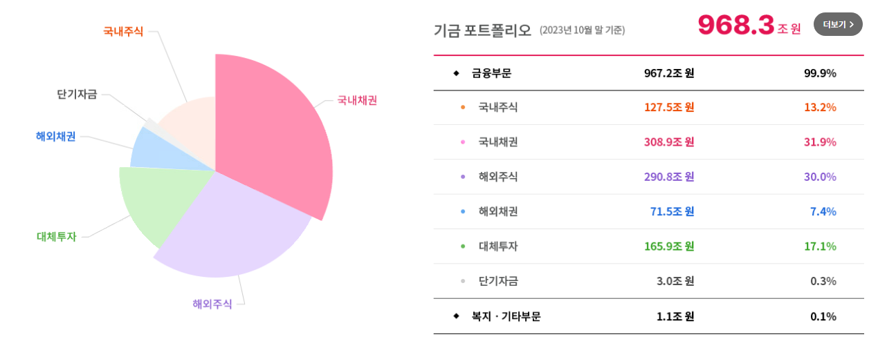
[참고] 국민연금기금 운용현황
국민연금 포트폴리오 (2023.10)
출처 : 국민연금관리공단

Slide 40
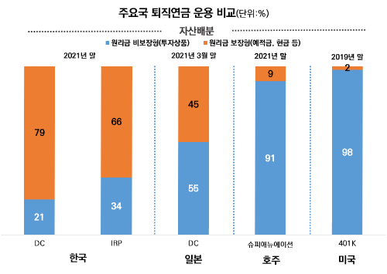
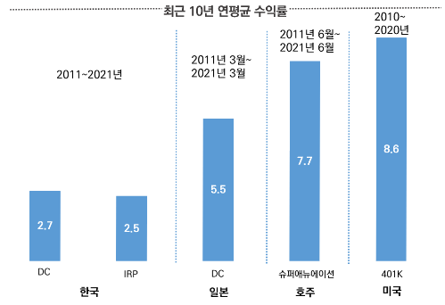
[참고] 주요국 퇴직연금 운용 비교
자산배분 현황 & 수익률
국내 DC 가입자의 약 80%가
원리금지급형상품으로 운용
국내 DC 10년 연평균 수익률 2.7%
vs 미국 8.6%, 호주 7.7%
출처 : 미래에셋증권 투자와연금센터

Slide 41
미래에셋증권, 삼성자산운용은 중소기업퇴직연금기금(푸른씨앗) 전담운용기관입니다.
FAQ

Slide 42
[FAQ] 푸른씨앗, 궁금해요!
푸른씨앗, 2024년에는 무엇이 달라지나요? - Ⅰ
Q
가입자 재정지원이 신설되었습니다.
매년 사용자가 납입하는 퇴직부담금의 10% 재정지원 만큼
가입자에게도 동일하게 지급합니다.
이는 가입자의 퇴직급여가 10% 늘어나는 효과와 동일합니다.
* 전년도 월평균 급여가 268만원인 가입자의 경우,
최대 매년 26.8만원씩 3년간 총 80.4만원의 지원금이 추가 적립됩니다.
A

Slide 43
[FAQ] 푸른씨앗, 궁금해요!
푸른씨앗, 2024년에는 무엇이 달라지나요? - Ⅱ
Q
국가의 재정지원 범위가 확대되었습니다.
기존에는 월평균 급여가 최저임금의 120% 미만 가입자를 대상으로
사용자 부담금의 10%를 국가가 지원했는데,
올해는 그 범위가 130%로 확대되었습니다.
*2023년 기준, 월평균 급여 268만원 미만 가입자가
2024년 재정지원 대상입니다.
A

Slide 44
[FAQ] 푸른씨앗, 궁금해요!
푸른씨앗에 가입하면 재정지원을 받을 수 있나요?
Q
푸른씨앗에 가입 신청한 날부터 3년 이내에
지원 신청이 필요합니다.
‘가입신청일’로 부터 3년간 재정지원을
받을 수 있습니다!
*가입신청일 이후 재정지원금 신청 ☞ 지원시작일은 “가입신청일”
A

Slide 45
[FAQ] 푸른씨앗, 궁금해요!
재정지원 대상이 되는 월평균 급여 기준은
어떻게 되나요?
Q
’23년도 고용보험 보수총액 신고 월평균 급여가
268만원 미만이어야 합니다! (* 2024년 고용노동부 고시)
지원대상은 당해 최저임금의 130% 수준이며,
매년 변동될 수 있습니다!
A

Slide 46
[FAQ] 푸른씨앗, 궁금해요!
입사 6개월이 된 직원이 있습니다.
해당 직원은 푸른씨앗에 가입할 수 있나요?
Q
가입할 수 있습니다!
다만, 계속근로기간이 1년 미만이므로
재정지원은 받을 수 없습니다!
입사 1년이 경과하는 시점에(지원요건 충족시)
소급하여 지원받을 수 있습니다!
A

Slide 47
[FAQ] 푸른씨앗, 궁금해요!
푸른씨앗을 도입한 이후 상시근로자수가
30명을 초과할 경우, 제도를 유지할 수 있나요?
Q
푸른씨앗 가입 이후 근로자가 30명을 초과하더라도
계약을 유지할 수 있습니다!
다만, 재정지원은 지원대상 요건이 충족하는
최대 30명까지만 지급합니다.
A

Slide 48
[FAQ] 푸른씨앗, 궁금해요!
배우자와 자녀도 상시근로자수에 포함하나요?
Q
‘동거친족’의 경우, 상시근로자수에 포함 됩니다.
다만, 재정지원 대상에는 포함하지 않습니다!
*동거친족 : 세대를 같이 하는
8촌 이내의 혈족, 4촌 이내의 인척 및 배우자
A

Slide 49
[FAQ] 푸른씨앗, 궁금해요!
개인사업장 대표도 푸른씨앗에 가입할 수 있나요?
사업장이 여러 개인 경우,
상시근로자 수는 어떻게 산정 되나요?
Q
개인사업장의 대표는 가입대상이 아닙니다.
사업자번호가 다른 여러 사업장을 운영할 경우,
사업장별 근로자수를 판단하고, 각각 푸른씨앗을 도입할 수 있습니다.
*법인사업장의 경우, 사업자번호가 다르더라도
각 지사(회)별 상시근로자수를 모두 더해 대상 여부를 결정합니다.
A

Slide 50
[FAQ] 푸른씨앗, 궁금해요!
푸른씨앗에서 가입자 추가납입이 가능한가요?
Q
가능합니다!
사용자부담금계정
☞ 사용자가 정기적으로 퇴직부담금 입금
가입자부담금계정
☞ 가입자 (자율적)추가납입→ 절세계좌 활용
A

Slide 51
[FAQ] 푸른씨앗, 궁금해요!
근로복지공단 DC를 도입하고 있습니다.
푸른씨앗을 도입하게 되면 기존제도는 폐지해야 하나요?
Q
DC제도와 푸른씨앗 모두 운영할 수 있습니다!
전문가의 관리를 받고 싶은 직원은 ‘푸른씨앗’을,
스스로 운용하고 싶은 직원은 ‘DC제도’를 선택할 수 있습니다!
*단, 푸른씨앗 제도설정을 위해서는
근로자 1명 이상의 가입이 필요합니다!
A

Slide 52
[FAQ] 푸른씨앗, 궁금해요!
DC 가입자 입니다. 적립금 일부는 DC에 남기고,
일부만 푸른씨앗으로 옮길 수 있나요?
Q
적립금 일부이전 불가!
예시) DC가입자 A의 적립금이 1,000만원일 경우,
☞ 이 중 500만원만 푸른씨앗으로 이전하는 것은 불가 (*현금만 이전도 불가)
☞ 단, 기존 DC 1,000만원은 DC 유지 & 향후 납입부담금만 푸른씨앗 적립 가능
가입자 일부이전(전환) 가능!
☞ DC가입자 10명 중 5명이 푸른씨앗으로 전환하는 것은 가능
A

Slide 53
[FAQ] 푸른씨앗, 궁금해요!
푸른씨앗도 DC제도 처럼
중도인출이 가능한가요?
Q
DC와 동일하게 법정사유 충족시 가능합니다!
무주택자인 가입자가
(본인 명의)주택 구입, (주거목적)전세금 또는 보증금 부담
(본인, 배우자, 부양가족) 질병 등으로 6개월 이상 요양 필요시
(임금총액의 12.5% 초과하여 부담할 경우 限)
A

Slide 54
[FAQ] 푸른씨앗, 궁금해요!
푸른씨앗 가입 후, 머지않아 퇴사예정인 근로자 입니다.
제 퇴직금, 원금보장 되나요?
Q
푸른씨앗 가입 직후 퇴사시
납입원금 대비 단기성과는 부진할 수도 있습니다.
하지만, 전문가들이 최적자산배분안에 따라
안전자산 중심으로 기금을 운용합니다.
근로자는 은퇴시점이 아닌,
연금 수령시 수익률을 비교하는 것이 중요합니다.
A

Slide 55
[FAQ] 푸른씨앗, 궁금해요!
푸른씨앗 가입시점에 따라
수익률이 다를 수 있나요?
Q
다를 수 있습니다! (*가입시점별 펀드 기준가격이 상이)
푸른씨앗은 적립식펀드 구조로
꾸준히 적립할 경우, 안정적인 수익률을 기대할 수 있습니다!
퇴직금은 장기적인 관점에서 잘 관리하고, 불려나가야 할
소중한 노후자산입니다!
A

Slide 56
[FAQ] 푸른씨앗, 궁금해요!
기존 DC에 은행예금을 보유하고 있습니다.
푸른씨앗으로 전환 신청하면 손해보는 것은 없나요?
Q
원리금지급형상품(예금, 보험 등)은 만기전 중도해지하면
가입시 약정된 것보다 낮은 이자를 받을 수 있습니다.
하지만, 일반적으로 금리수준이 높지 않고
경과기간에 따라 중도해지금액을 지급하기 때문에
실질적인 패널티는 크지 않을 수 있습니다.
푸른씨앗의 2023년 수익률이나 올해 목표수익률을 고려하면
중장기 관점에서 기금으로 전환하는 것이 유리하다고 판단됩니다.
A

Slide 57
[FAQ] 푸른씨앗, 궁금해요!
타 연금사업자(공단DC 포함) ↔ 푸른씨앗 간 이전
근로자 동의
규약변경
제도이전 신청
제도이전에 관한
근로자 대표의 동의
or 의견 청취
지방노동관서장에게
제도 변경에 따른
규약 (폐지)신고 후
수리통보서 수령
푸른씨앗
계약 체결
& 제도이전 신청
적립금 이전
푸른씨앗 제도 운영
푸른씨앗으로
기존 퇴직연금 적립금 이전
푸른씨앗으로
퇴직급여 운영

Slide 58
[FAQ] 푸른씨앗, 궁금해요!
퇴직급여제도 비교
구 분 | 푸른씨앗 (중소기업퇴직연금기금제도) | 퇴직연금제도 |  | 퇴직금제도
 |  | 확정기여형(DC) | 확정급여형(DB)
가입대상 | 30인 이하 사업장 | 모든 사업장 |  | 모든사업장
적립방법 | 사외적립 | 사외적립 |  | 사내적립
운용주체 | 근로복지공단 | 근로자 | 사용자 | 사용자
부담금수준 | 연간 임금총액의 1/12 이상 | 연간 임금총액의 1/12 이상 | 퇴직급여 예상액의 100% 이상 | -
급여수준 | 부담금+운용손익 | 부담금+운용손익 | 30일분 평균임금 x 근속연수 | 30일분 평균임금 x 근속연수
중도인출 | 가능 | 가능 | 불가 | 중간정산
재정지원 | 사업주/가입자 재정지원 | 해당없음 |  | 해당없음
(수수료) ‘푸른씨앗’은 일반 퇴직연금제도 대비 ‘최저 수수료’ 책정 (‘24년 가입시 4년간 수수료 면제)

Slide 59
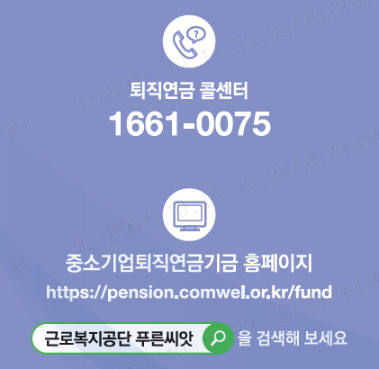
중소기업퇴직연금기금이
근로자의 푸른씨앗이 되어 희망미래를 여는 길에
함께 하겠습니다.
퇴직연금 고객센터

Slide 60



퇴직연금제도
미래에셋증권, 삼성자산운용은 중소기업퇴직연금기금(푸른씨앗) 전담운용기관입니다.

Slide 61
[퇴직연금제도] 확정급여형제도(DB)
Defined Benefit
확정급여형 퇴직연금
DB
“내가 받을 퇴직금 수준이 사전에 확정되어 있다.”
퇴직급여
평균임금 x 근속연수
운용
회사 (*운용손익 회사 귀속)
보관
금융회사 (*사외예치 ☞ 근로자 수급권 보호)

Slide 62
[퇴직연금제도] 확정기여형제도(DC)
Defined Contribution
확정기여형 퇴직연금
DC
“내가 기여한 만큼 내 퇴직금 수준이 결정된다.”
퇴직급여
회사 부담금 합계 ± 운용성과
운용
근로자 (*운용손익 근로자 귀속)
추가부담
가입자 추가납입 가능 (*연간 1,800만원 한도)

Slide 63
[퇴직연금제도] 퇴직급여 수준 : DB vs DC
퇴직급여 = 평균임금* X 근속연수
근로기간 1년에 대하여 일급의 30일분 ☞ 약 한달치 임금
DB
2년
3년
(퇴사)
110만 x 3년 = 330만원
퇴직 전 평균임금이
전체 퇴직급여 수준 결정
1년
(입사)
퇴직급여
소급효과
100
105
110
퇴직급여 = 회사 부담금* 합계 ± 운용성과
연간 임금총액의 1/12 ☞ 약 한달치 임금
DC
@
100만+105만+110만 ± @
= 315만원 ± @
매년 납입한 회사 부담금과 운용성과가 퇴직급여 수준 결정
@
2년
3년
(퇴사)
1년
(입사)
퇴직급여
중간정산
100
105
110

Slide 64
[퇴직연금제도] 퇴직급여 수준 : DB vs DC
임금상승률 > DC운용수익률 : DB제도 유리
임금상승률 < DC운용수익률 : DC제도 유리
?
○ 현재 연령: 40세 ○ 현재 임금: 5백만원 ○ 향후 임금상승률: 연 3% ○ DC 운용수익률: 연 4%
DB vs DC 퇴직급여 수준
연령 | 근무기간 | 평균임금(원) | DB 퇴직급여(원) | DC 퇴직급여(원) | 차액 (DC-DB)
40세 | 15년 | 5,000,000 | 75,000,000 | 75,000,000 | 0
45세 | 20년 | 5,796,370 | 115,927,407 | 120,799,064 | 4,871,657
50세 | 25년 | 6,719,582 | 167,989,547 | 181,227,193 | 13,237,646

Slide 65
[퇴직연금제도] 퇴직급여 수준 : DB vs DC
나에게 적합한 제도는 ?
?
DB
30대 초반 대리, 승진 기회가 많고, 임금상승 효과가 크다
DC
30대 초반 대리, 투자 경험이 많아 운용에 자신이 있다
DC
40대 후반 부장, 승진 기회가 적고, 임금상승률이 낮다
DC
55세 부장, 임금피크제 적용으로 임금이 단계적으로 삭감된다

Slide 66
[퇴직연금제도] 평균임금 항목
상여금은 평균임금(임금총액)에 포함할까 ?
?
“정기상여금은 YES ! 경영성과급은 NO !”
확정적, 관례적, 취업규칙
포함 O
기본급, 직책수당, 연차휴가, 야간근로수당, 보건휴가
일시적, 불확정적, 보험료, 사용자 재량
포함 X
의료비, 국민연금, 고용보험료, 건강보험료, 출장비

Slide 67
[퇴직연금제도] 개인형퇴직연금제도(IRP)
Indivisual Retirement Pension
개인형 퇴직연금
IRP
“퇴직금 수령 계좌 & 절세 활용 계좌”
구성
퇴직금 + 자기 부담금
가입대상
소득이 있는 모든 취업자
납입한도
연간 1,800만원 (*세액공제 한도 900만원)

Slide 68
[퇴직연금제도] 개인형퇴직연금제도(IRP)
납입한도 : 1,800만원 / 세액공제 : 900만원
공제율 : 급여(소득금액) 에 따라 최대 16.5%
IRP
총급여액 | 종합소득금액 | 공제 한도 |  | 세액공제율 | IRP 공제금액
 |  | IRP | 연금저축
5.5천만원 이하 | 4.5천만원 이하 | 900만원 | 600만원 | 16.5% | 148.5만원
5.5천만원 초과 | 4.5천만원 초과 |  |  | 13.2% | 118.8만원
*세액공제한도 초과 납입금액은 다음해에 세액공제 가능 (*이월신청)

Slide 69
[퇴직연금제도] 개인형퇴직연금제도(IRP)
운영 시점별 절세효과
IRP
납입
세액공제
운용
운용수익 과세 X → 이연세액 → 재투자
수령
저율과세(3.3~5.5%), 분리과세

Slide 70
[퇴직급여제도] 퇴직금제도 VS 퇴직연금제도
구분 | 퇴직금제도 | 퇴직연금제도
적립금 보관 | 사내 | 사외(금융기관) 예치
운용 | 사용자 | DB : 사용자, DC/IRP : 근로자
지급/수령 | 일시금 | 일시금 or 연금
퇴직급여 | 평균임금 X 근속연수 | DB : 평균임금 X 근속연수 DC/IRP : 부담금 ± 운용손익
중도인출 | 법정사유* 충족시 가능 | DB : 불가 DC/IRP : 법정사유 충족시 가능
*법정사유 : 무주택자 주택구입/주거목적 전세자금 혹은 보증금,
본인 또는 부양가족의 6개월 이상 요양, 파산, 개인 회생절차, 기타 천재지변 등

Slide 71
[퇴직급여제도] 퇴직금제도 VS 퇴직연금제도
사용자 측면 | 퇴직금제도 | 퇴직연금제도
법인세 | - | 납입액 전액 절감
관리 | (어려움) 대규모 퇴직 등 유동성 이슈 (*적립의무/방식 미규정) | (용이) 금융회사가 퇴직금 지급
근로자 만족도 | - | 금융기관 교육 / 부가서비스
근로자 측면 | 퇴직금제도 | 퇴직연금제도
수급권 | 체불위험 존재 | 금융기관이 지급
퇴직금 압류 | 50% 금지 | 100% 금지
연말정산 | - | 추가 납입 ☞ 절세 가능
제도 변화 대응 | - | 임금피크제 대응 용이

Slide 72
[근로복지공단 퇴직연금 DC] 개요
30인 이하 사업장만 공단 DC 도입 가능
구분 | 운용관리 | 자산관리
담당기관 | 근로복지공단 | 삼성화재, 미래에셋증권, 우리은행
업무내용 | 제도설계 적립금운용 관련 정보제공 적립금 운용현황 기록∙보관∙통지 운용방법 자산관리기관에 전달 가입자교육 | 계좌 설정∙관리 부담금 수령 적립금 보관∙관리 적립금 운용지시 이행 급여 지급
근로복지공단은 고객정보관리 및 제도운영 & 금융기관은 자산관리업무 수행

Slide 73
[근로복지공단 퇴직연금 DC] 수수료 체계
퇴직연금사업자 가운데 최저 수수료 책정
제도 | 운용관리 수수료 | 자산관리수수료 |  |  | 비고
 |  | 기관 | 공익목적 사업장 | 일반사업장
확정기여형 퇴직연금DC | 0.1% | 삼성화재 | 0.14% | 0.28% | -
 |  | 미래에셋증권
 |  | 우리은행
[수수료 납부방법]
운용관리수수료 : 부담금과 함께 납부
자산관리수수료 : 1년 1회(최초납입일로부터 1년이 경과한 달) 납부
자동이체를 신청한 경우 부담금과 함께 자동이체 / 계좌이체의 경우 자산관리기관으로 별도 납부
[공익목적 사업장]
- 공익목적으로 설립된 기관∙시설 ☞ 어린이집, 유치원 사회복지법인∙시설, 아이돌봄서비스기관
- 사회적경제기업 ☞ (예비)사회적기업, (사회적)협동조합, 마을기업, 자활기업

Slide 74
[근로복지공단 퇴직연금 DC] 도입절차
①
도입결정
사용자-근로자 합의 & 제도도입 여부 결정
②
규약작성
법정 기재사항 등 작성
③
사업자선정
안정성, 컨설팅 역량 등을 고려하여 선택
④
규약신고
근로자 대표 동의 거쳐 고용노동부에 신고
⑤
계약체결
퇴직연금사업자와 운용관리/자산관리 계약체결
⑥
제도운영
부담금 납부, 가입자 교육 실시

Slide 75
[근로복지공단 퇴직연금 DC] 계약이전 방법
타 연금사업자 ↔ 공단 DC 간 이전
근로자 동의
규약변경
계약이전 신청
계약이전에 관한
근로자 대표의 동의
또는 의견 청취
지방노동관서장에게
사업자 변경에 관한
규약 변경 신고 및 수리
새로운 운용/자산관리기관과
계약체결 및 이전 신청
가입자 정보 및 적립금
퇴직연금제도 운영
새로운 운용관리기관으로
가입자 정보 이전
새로운 자산관리기관으로
적립금 이전
새로운 퇴직연금사업자가
퇴직연금제도 운영

Slide 76
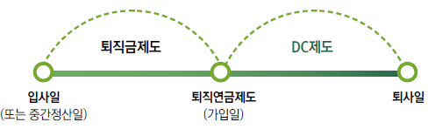
[근로복지공단 퇴직연금 DC] 부담금 산정
사용자 부담금
∙ 퇴직연금제도를 설정한 사용자가
가입자의 퇴직연금제도 계정에 납입하는 부담금
∙ 퇴직연금제도를 설정한 사용자는
가입자의 연간 임금 총액의 12분의1 이상에 해당하는 부담금을
현금으로 매년 1회 이상 정기적(월, 분기, 반기, 연)으로
가입자의 퇴직연금 계좌에 납입
일시전환 부담금
∙ 확정기여형퇴직연금제도 설정 전에 해당 사업에서 제공한 근로기간
(중간 정산한 기간은 제외) 중 전부 또는 일부기간을 가입기간에
산입하기로 한 경우 그 기간의 부담금
[일시전환부담금의 산정] 일시전환부담금 = Max[① 또는 ②]
① 일시전환부담금 납입일 기준 평균임금의 30일분 X 근속연수
② 일시전환부담금 납입일 이전 1년간 임금총액 X 1/12 X 근속연수

Slide 77
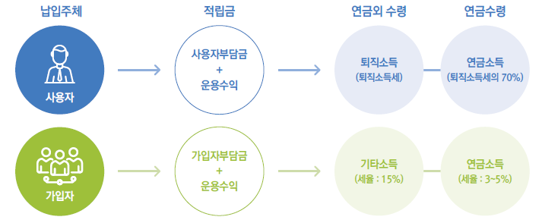
[근로복지공단 퇴직연금 DC] 부담금 산정
가입자 부담금
∙ 가입자 부담금은 가입자의 선택에 따라
스스로 가입자 IRP 계좌에 납입하는 부담금
∙ DC/IRP 계좌에서 인출할 때
사용자 부담금과 가입자 부담금에 대한 과세방법을 달리하고 있음
*가입자부담금 중 소득공제/세액공제 받지 않은 금액은 과세하지 않으며,
DC계좌에 납입한 부담금 중 2012년 12월 31일까지 소득공제 받은 금액은 퇴직소득세로 과세

Slide 78
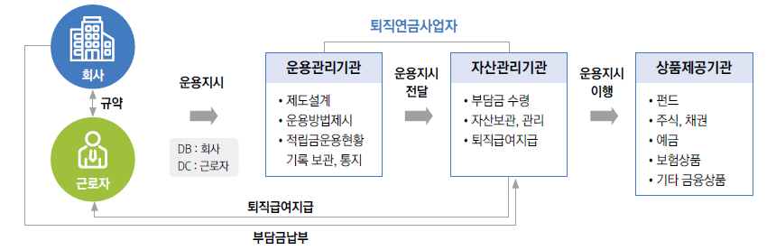
[근로복지공단 퇴직연금 DC] 상품운용지시
잠깐!
∙ DC/IRP는 퇴직연금자산을 근로자가 직접 운용하는 제도로
자산운용 전에 운용 목적과 투자기간 등 계획을 세워 운용하는 것이 중요
[원리금지급형상품] 사전에 이자수준이 결정됨
- 변동성이 적으나 비교적 수익이 낮은 편 (대표적 상품은 퇴직연금 정기예금)
[실적배당형상품] 운용실적에 따라 수익이나 손실이 결정됨
- 고수익 추구 가입자에 적합 (대표적 상품은 퇴직연금 펀드)

Slide 79
[근로복지공단 퇴직연금 DC] 디폴트옵션
사전지정운용제도(디폴트옵션 제도)는 DC 또는 IRP 가입자가
일정 기간 동안 운용지시를 하지 않을 경우,
가입자가 사전에 지정한 운용방법으로 적립금을 자동 운용하는 제도
☞ 적립금이 방치되는 것을 예방하고 운용성과를 높이고자 도입!
정의
적용
최초 가입자 : 가입시 별도 운용지시 및 디폴트옵션상품 지정
전체 가입자 : 기존 상품 만기 도래 후 4주 경과
→ 2주 이내 운용지시 없을 경우 디폴트옵션상품으로 운용됨을 통지
→ 통지 이후 운용지시 없이 2주 경과하면 디폴트옵션으로 운용
선정
퇴직연금
사업자
사업장
사용자
근로자
승인받은 디폴트옵션
사용자에게 제시
제시받은 디폴트옵션 중 선택,
근로자대표 동의를 거쳐 퇴직연금규약에 반영
규약에 반영된 디폴트옵션 주요정보를 사업자로부터
제공 받아 상품을 선정

Slide 80
[근로복지공단 퇴직연금 DC] 디폴트옵션
디폴트옵션상품 변경 관련 안내
∙ 가입자가 선택한 디폴트옵션상품의 경우 근로복지공단의 신청으로
고용노동부장관의 승인 절차를 거쳐 변경될 수 있음
이 경우 변경된 디폴트옵션상품이 아닌 다른 운용 방법을 지정할 수 있음
∙ 근로복지공단 가입자가 선택한 상품에 대한 변경 사항이 발생할 경우
변경 사유, 변경되는 디폴트옵션상품에 관한 정보, 변경에 대한 고용노동부 승인 사실을 통보하게 됨
∙ 변경 사항에 대한 고용노동부 승인일로부터 14일 이내 별도의 표시가 없을 경우
변경된 디폴트옵션상품으로 적용
∙ 가입자가 지정한 디폴트옵션상품은 언제든지 다른 디폴트옵션상품으로 변경 가능
∙ 디폴트옵션상품으로 적립금이 운용 중이라도 언제든지 가입자 스스로
다른 운용방법을 선정할 수 있음

Slide 81
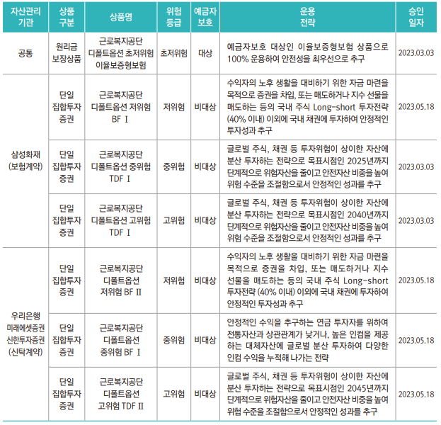
[근로복지공단 퇴직연금 DC] 디폴트옵션상품
∙ 위험도
디폴트옵션상품의 위험도는 초저위험-저위험-중위험-고위험-초고위험의 5단계로 구분
∙ TDF
투자 목표 시점이 사전에 결정. 운용기간이 경과함에 따라 투자위험이 낮은 자산의 비중을 증가시키는 펀드
∙ BF
투자위험이 상이한 다양한 자산에 분산투자하고 금융시장 상황과 펀드 내 자산 가치 변동 등을 고려해 주기적으로 자산비중을 조절하는 펀드

Slide 82
근로복지공단이
중소사업장 근로자의
‘든든한 희망버팀목’이 되겠습니다.

